Slide 1
№77 Асанбай Асқаров атындағы мектеп-лицей
Ашық сабақ
Сабақ тақырыбы:
Шеңбер.
Дөңгелек
Математика пәнінің мұғалімі
Махамбетов Азамат Жанболатович

Slide 2

Үй жұмысын тексеру бөлімі

Slide 3


Slide 4
ІІІ. Миға шабуыл (жаңа материалға дайындық бөлімі)
Мына фигураларға назар аударыңыз. А, В, С, Д фигураларының қайсысының барлық нүктелері берілген нүктеден ( О, Е, К, L) бірдей қашықтықта жатыр?
. О
. Е
. К
. L
В
С
D
А

Slide 5
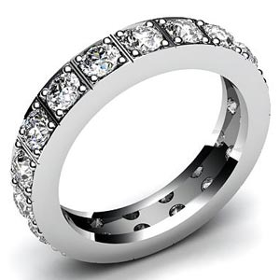
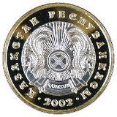

Сақина мен монетаның ұқсастығы неде, айырмашылығы неде?

Slide 6

Шеңбер және
дөңгелек

Slide 7
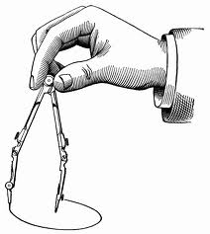
Шеңберді циркуль деген құралмен саламыз

Slide 8
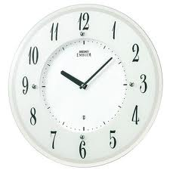


Slide 9

Тарихи мәліметтер
“Дөңгелек” ұғымы алғаш рет ежелгі гректерде қалыптасқан. “Диаметр” грек тілінен аударғанда “көлденеңдік” дегенді білдіреді. Үнділер мен вавилондықтар дөңгелектің ең негізгі элементі радиус деп есептеді. Радиус латынның radius – доңғалақтың сым шабағы сөзінен алынған.

Slide 10

Рефлексия
Нені білдім? | Нені білмейді екенмін? | Бүгінгі сабақтан алған әсерім?

Slide 11


Шеңберді айналдыра циркульменен,
Сызамыз дөңгелетіп бір қолменен
Дәл қақ орта тұсы болып табылатын
О центрі, екі радиус диаметрімен.
Математика пәні қызық есебімен
Ойлауға, жылдамдыққа үйретумен
Келеді санамызды тым арттырып,
Бүгінгідей ашық сабақ өткізумен.

